Slide 1
XÂY DỰNG WEBSITE THƯƠNG MẠI ĐIỆN TỬ
ĐỀ TÀI WEB BÁN QUẦN ÁO
Giáo viên hướng dẫn: Phạm Duy Lộc
Sinh viên thực hiện: 1710261 - Võ Ngọc Tâm
1710143 – Phạm Thành Đạt

Slide 2
NỘI DUNG BÁO CÁO
01
Nền tàn xử dụng
02
Xác định mô hình trang web
03
Thiết kế dữ liệu
04
Thiết kế giao diện và xử lý
05
Xây dựng trang web

Slide 3

1. Nền tản xử dụng
Phần mềm hoạt động dựa trên việc quản lý thông tin 1 cách hiệu quả, từ việc thu thập, khai báo thông tin đến việc lưu trữ, tìm kiếm hay chỉnh sửa thông tin đều được thực hiện nhanh chóng, dễ dàng.
Phần mềm còn hoạt động dựa trên sự tương tác đa người dùng, hệ thống thu thập thông tin và truyền thông tin đến những bộ phận có liên quan. Người dùng tương tác mật thiết để nắm bắt thông tin nhanh chóng và đầy đủ nhất.
Phần mềm hoạt động trực tuyến, mọi công việc đều được giải quyết thông qua phần mềm mà không cần gặp mặt trực tiếp hoặc có mặt trực tiếp tại cửa hàng

Slide 4
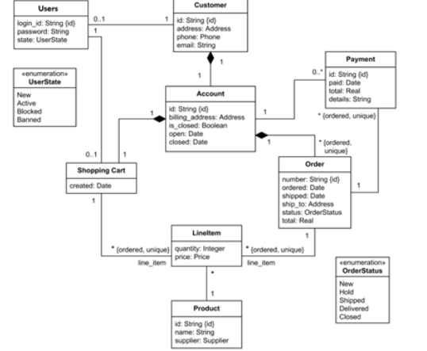
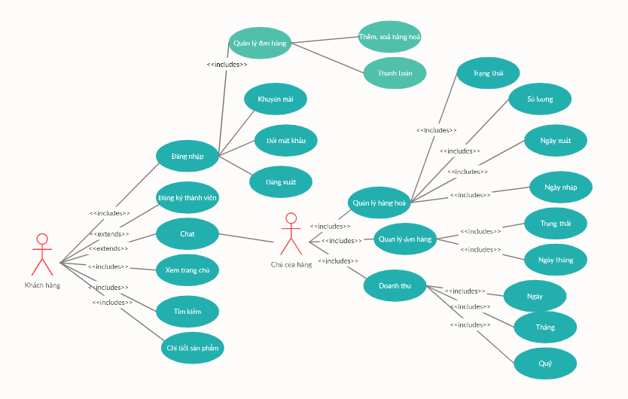
2. Xác định mô hình trang web
Sơ đồ các lớp phần tích
Sơ đồ cho các yêu cầu
Trang web sẽ bán các mặc hang về thời trang như quần, áo, giày. Và có thể chịu được số lượng người truy cập vừa và nhỏ.

Slide 5
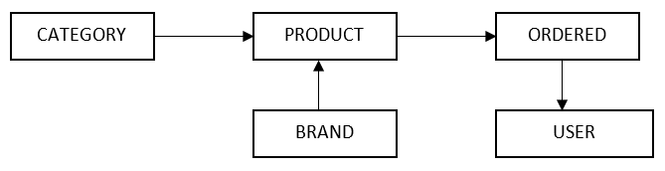
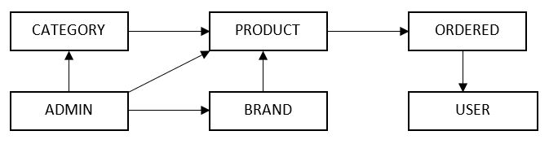
2. Xác định mô hình trang web
Dữ liệu tới tính đúng đắng
Trang web sẽ bán các mặc hang về thời trang như quần, áo, giày. Và có thể chịu được số lượng người truy cập vừa và nhỏ.
Dữ liệu với tính tiến hóa

Slide 6
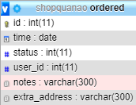
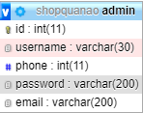

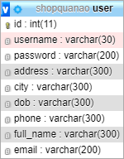
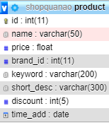

3. THIẾT KẾ DỮ LIỆU
Các bảng dữ liệu chính
brand
ordered
Admin
Quản lý nhãn hiệu của sản phẩm
Lưu thông tin của đơn hang và người đã đặt đơn hàng đơn hang đó
Lưu trữ thông của quản trị viên trang web
User
Product
Product_orders
Dùng để lưu trữ thông tinh khách hàng
Quản lý thông tin sản phẩm
Quản lý các đơn đặc hàng

Slide 7
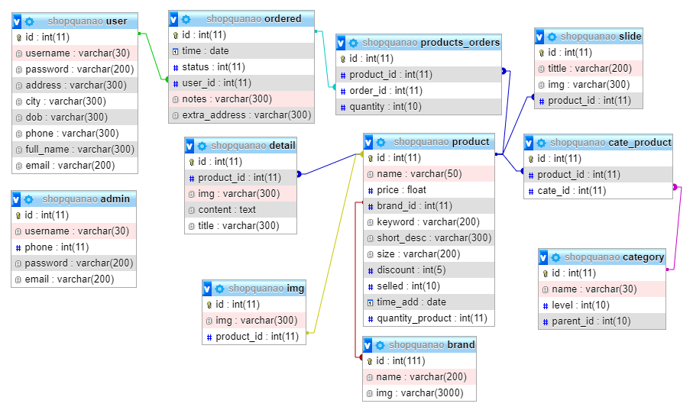
3. THIẾT KẾ DỮ LIỆU
Cơ sở dữ liệu cuối cùng

Slide 8
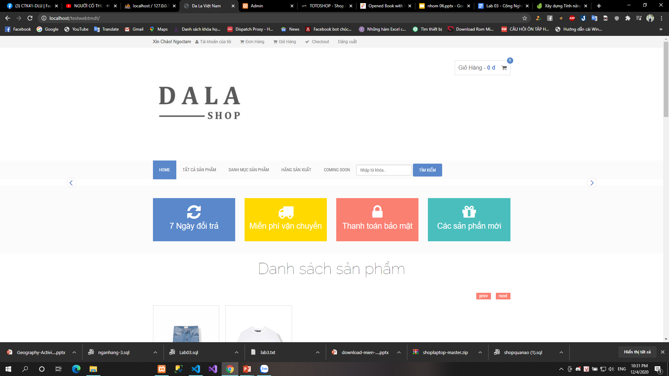
Trang chủ.
We Create
Quality Professional
PPT Presentation
4. Thiết kế giao diện và xử lý

Slide 9
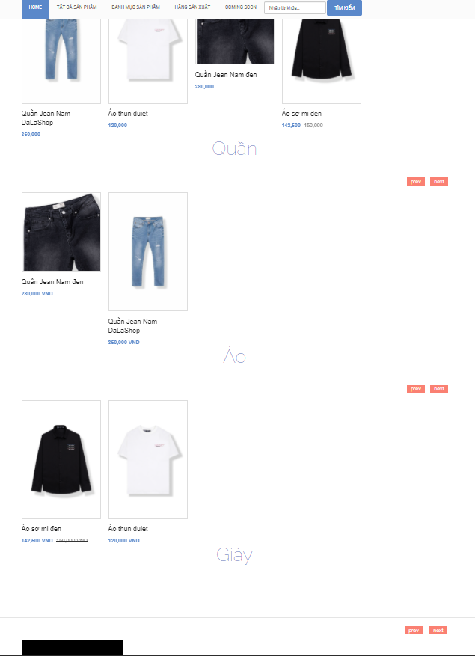
4. Thiết kế giao diện và xử lý
Trang content của web .
Hiện thị trực quan các sản phẩm

Slide 10
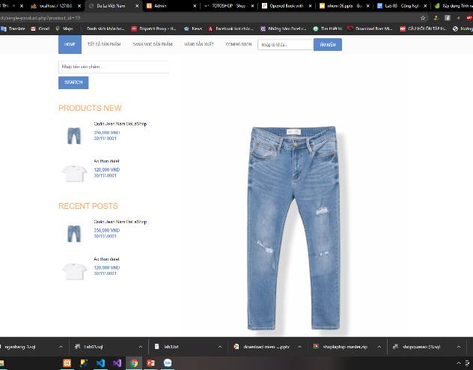
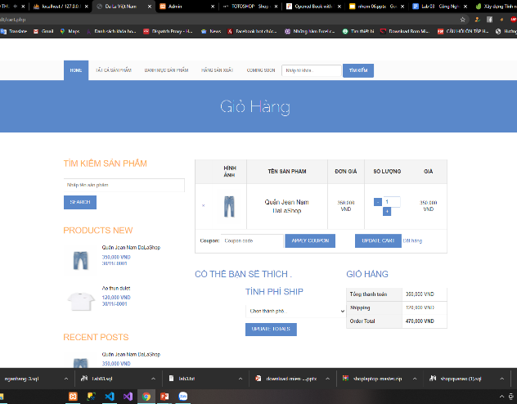
4. Thiết giao diện và xử lý
Trang chi tiết của 1 sản phẩm
Trang chủ của website
Trang giỏ hàng

Slide 11
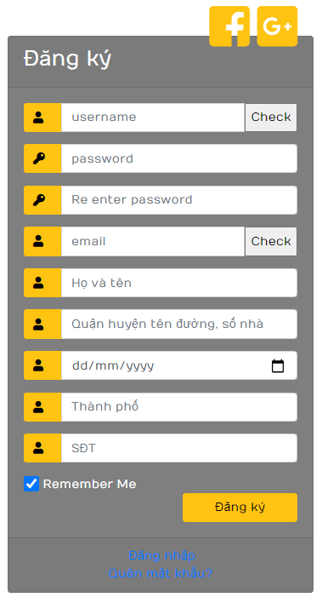
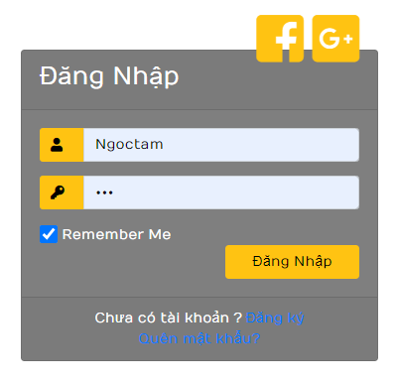
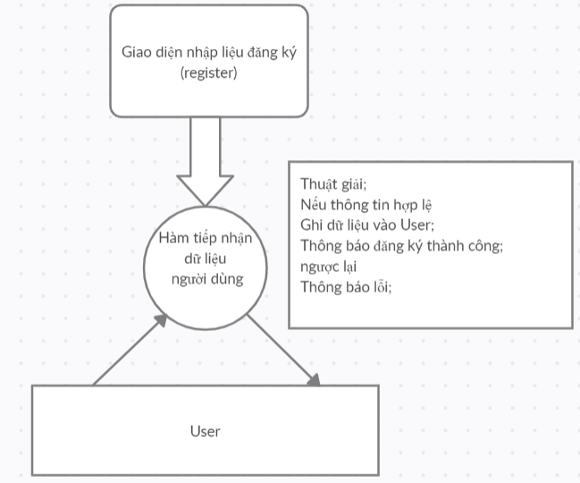
4. Thiết kế giao diện và xử lý
. Xử lý các form đăng nhập đăng ký
. Giao diện của trang đăng nhập và trang đăng ký

Slide 12
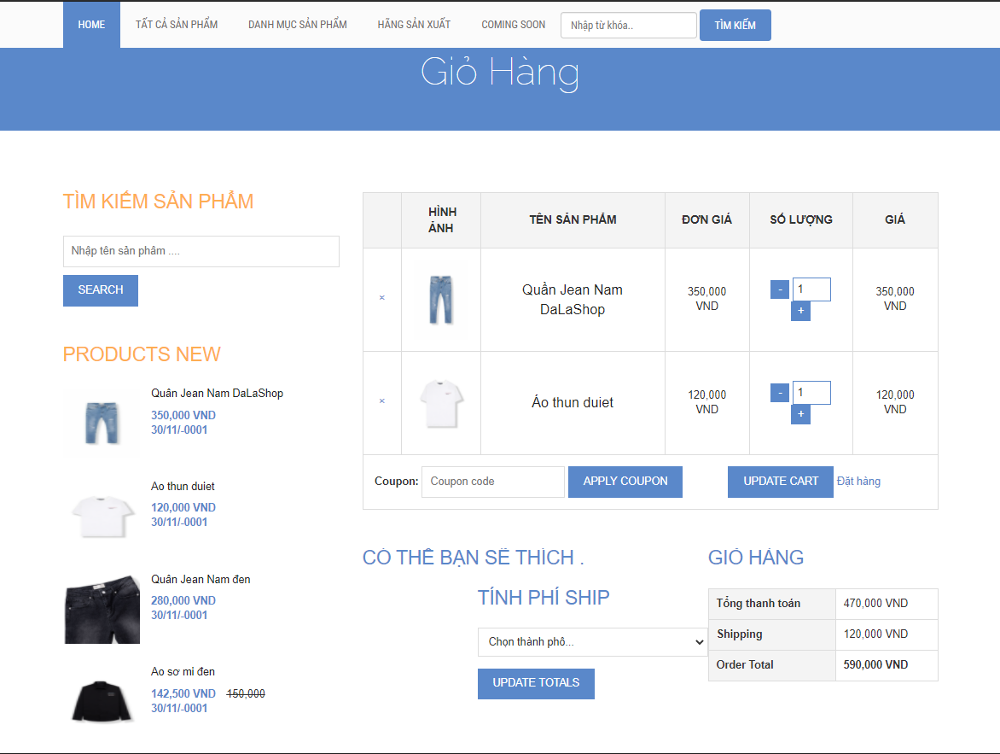
Trang giỏ hàng.
We Create
Quality Professional
PPT Presentation
4. Thiết kế giao diện và xử lý

Slide 13
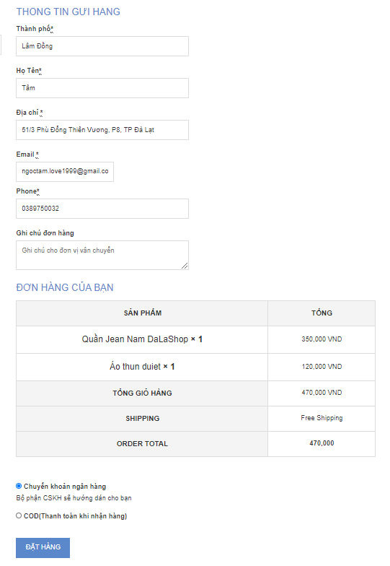
4. Thiết kế giao diện và xử lý
Trang thông tin gửi hàng và đặt hàng của sản phẩm .

Slide 14
5. Xây dựng ứng dụng
01
02
03
04

Slide 15
Thank You

